Slide 1
Карта для поиска исторически значимых мест
Сарафанова Ярослава

Slide 2
Идея проекта: Разработка удобной интерактивной карты, посвящённой исторически значимым местам, с детальным описанием каждого из них.
Задачи:
Создание карты с максимально простым интерфейсом для поиска достопримечательностей (по названию и координатам)
Создание кнопок с фильтрацией поиска по категориям, таким как библиотеки, музеи, парки, театры.
Создание кнопок для перехода к подробному описанию достопримечательностей.
Подключение нейросети для суммаризации текста.

Slide 3
Инструменты реализации
Элементы PyQt6
Qlabel
QLineEdit
QPushButton
QListWidget
QSlider
QPlainTextEdit
Библиотеки
requests
json
geocoder
math
База данных SQLite
API
API сервис Яндекс Карт – Static API
API KudaGo
Widget
Main Window
Dialog
нейросеть для суммаризации текста

Slide 4
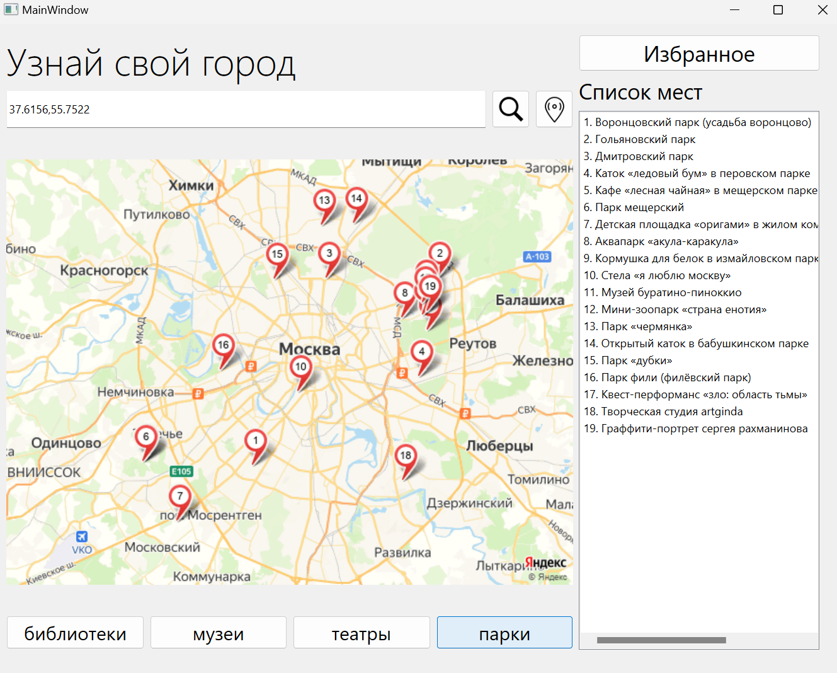
Главный экран
Поиск достопримечательностей
Координаты пользователя
кнопка для поиска парков

Slide 5
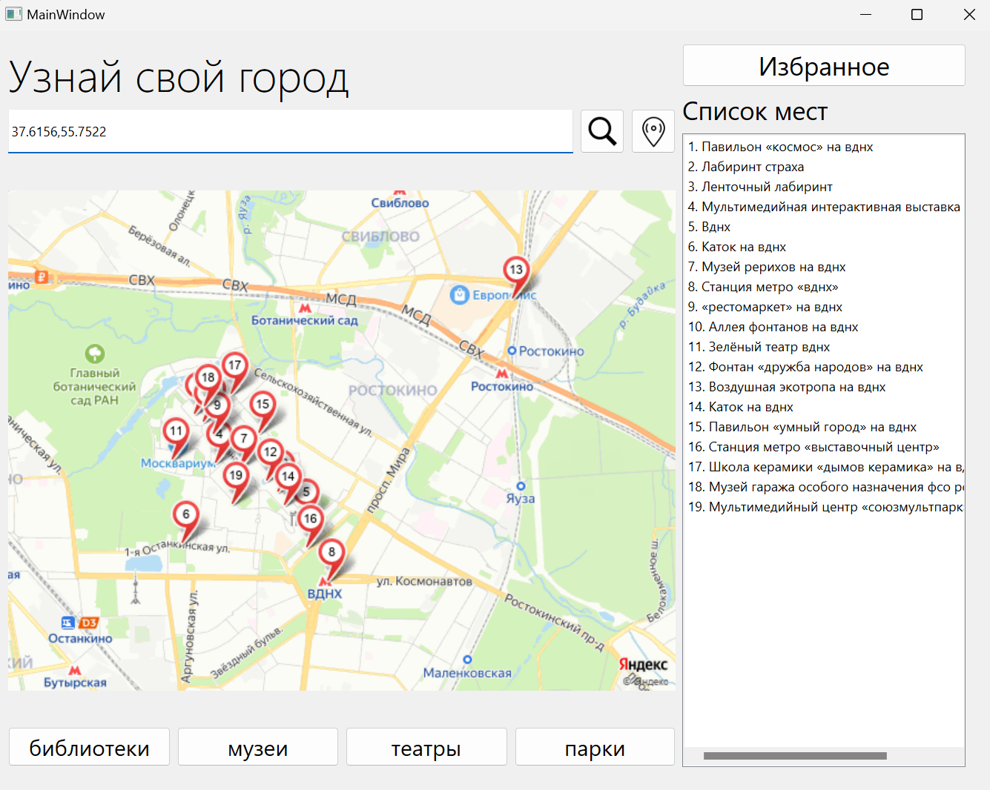
Главный экран
Кнопка поиска или Enter
Ввод ‘ВДНХ’
Координаты запроса

Slide 6
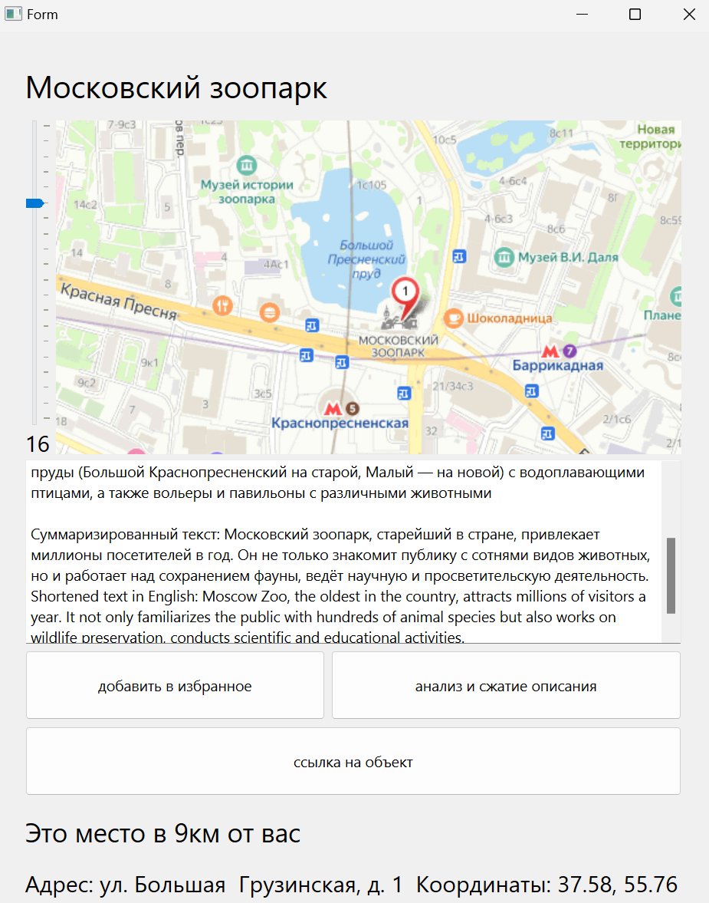
Информация о месте
Масштаб карты
суммаризация
Кнопка открывает сайт объекта в браузере

Slide 7
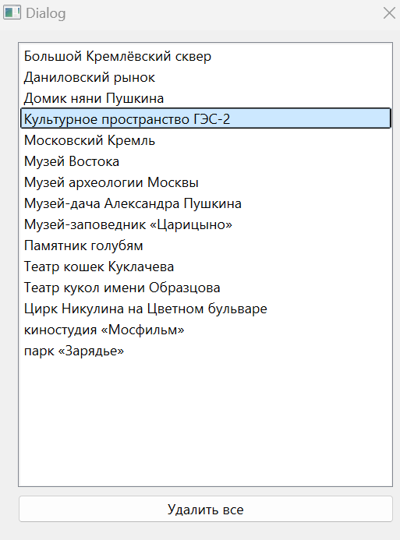
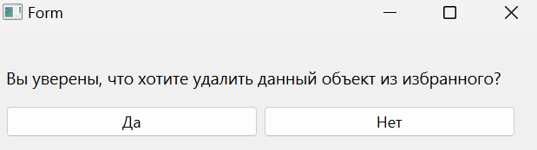
Избранное

Slide 8
Возможности для доработки
Создание маршрута между интересными историческими местами по заданным пользователем параметрам.
Возможность оптимизации маршрута по критериям, исходя из интересов пользователя

Slide 9
Спасибо за внимание!

